Slide 1
Proyecto de ley que "Crea el Subsistema de Inteligencia Económica y establece otras medidas para la prevención y alerta de actividades que digan relación con el crimen organizado". Boletín N°15975-25
Cecilia Valdés Vial
Presidenta Ejecutiva ACCJ
cvaldes@accj.cl
Valparaíso
11 de junio 2025

Slide 2
La industria de casinos de juego en Chile

Slide 3
¿Por qué existimos?
Los casinos se convierten en uno de los mayores promotores del:
Turismo Nacional.
Gastronomía.
Artistas nacionales.
Ley 19.995 se dicta con 3 propósitos:
Uniformar la regulación.
Recaudar impuestos.
Generar polos de desarrollo turístico en las regiones en torno a los nuevos casinos.
18 HOTELES
46 SALAS DE ESPECTÁCULOS
83 RESTAURANTES / CAFETERÍAS
14 SPA
17 CENTROS DE CONVENCIONES
14 MUSEOS / TEATRO / CINE
Industria del entretenimiento regional

Slide 4
Cifras relevantes del sector
Sobre US$2.000 millones inversión entre 2008 y 2023.
Sobre US$1.200 millones a municipios y Gobiernos Regionales entre 2008 y 2024.
$196.833 millones en impuestos en 2024.
$85.117 millones a comunas y gobiernos regionales.
$82.257 millones por IVA.
$29.459 millones por impuesto a las entradas.
Sobre 20.000 empleos de calidad.
6,7 millones de visitas durante 2024.
El impuesto específico puede llegar a representar hasta el 40% del presupuesto de un municipio en que hay un casino autorizado.

Slide 5
Últimas cifras – primer trimestre 2025
Los casinos regulados aportaron $51.962 millones al fisco, lo que representa una disminución real de 3,4% en comparación con el mismo período del año anterior.
Registraron ingresos brutos del juego (win) por $145.185 millones, los que, en términos reales, fueron un 3,7% inferiores a los obtenidos en el primer trimestre de 2024.
Se registró un total de 1.788.327 entradas, lo que equivale a una disminución de un 3,7% respecto del mismo periodo del año anterior.
Esta baja no responde a un deterioro macroeconómico, ya que el PIB y el turismo experimentaron crecimiento en el período.
Datos publicados por la Superintendencia de Casinos de Juegos – 22 de mayo 2025

Slide 6
Marco regulatorio vigente
Contexto
En Chile, las apuestas y juegos de azar están prohibidas, a menos que una ley especial permita su desarrollo y explotación.
Leyes especiales que autorizan el juego:
Ley de Hipódromos (exclusividad para apuestas hípicas).
Ley de la Polla Chilena de Beneficencia (exclusividad para apuestas deportivas /no hípicas).
Ley de la Lotería de Concepción.
Ley de Casinos de Juego.

Slide 7
Realidad que enfrentamos

Slide 8
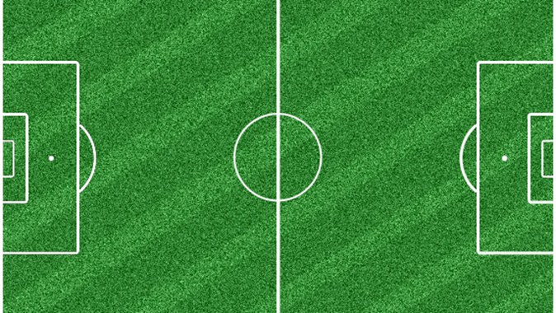
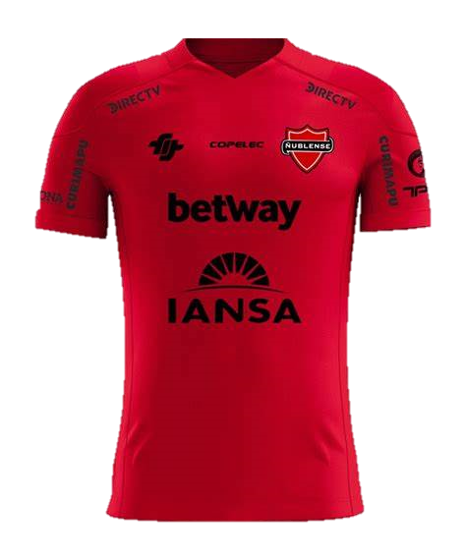
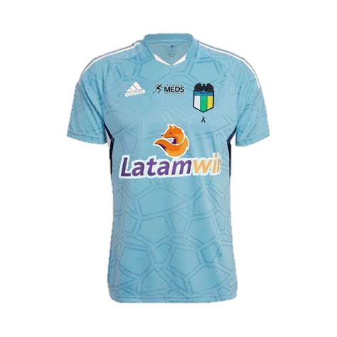
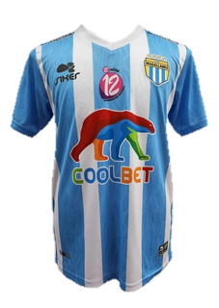
Irrupción en
“los barrios”
Irrupción en
“la cancha”
Notes:
Dos mercados paralelos de una misma industria, pero con distinto trato.
Y no nos enfrentamos precisamente a los dueños de locales de barrio, sino que de verdaderas mafias organizadas que instalan sus lazos criminales en distintos sectores, especialmente zonas vulnerables.
Mercado negro que se aprovecha del desconocimiento.

Slide 9
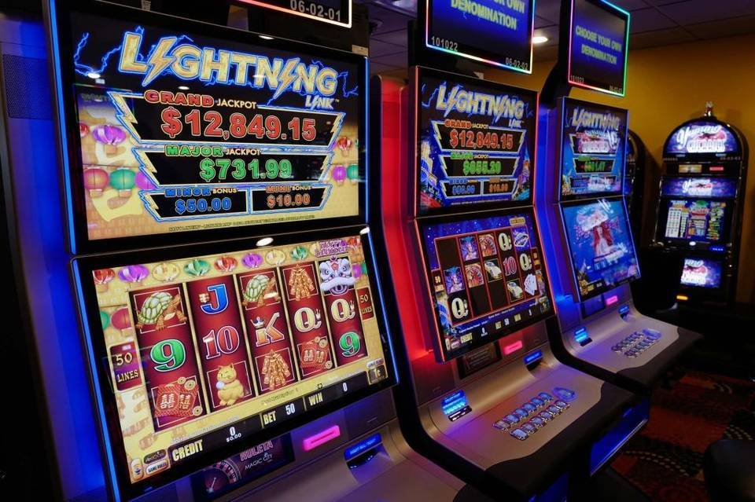
TRAGAMONEDAS ILEGALES
Mercado de entre US$300 y 700 millones al año.
Ya no existe debate entre habilidad y destreza.
Procedimiento muy engorroso para fiscalizar, clausurar y castigar a infractores.
14.518
Máquinas oficiales
SCJ
300.000 a 700.000
Máquinas clandestinas
FIDEN
190.000
Máquinas oficiales en
Las Vegas
Notes:
Fiden reportó 700 mil, y con un ticket de juego de 1 millón de pesos de recaudación por máquina al año.
El 85% de los ingresos de los casinos proviene de máquinas tragamonedas.

Slide 10
PLATAFORMAS DE APUESTAS ONLINE
Durante el 2024 operaron 3.816 plataformas con plena impunidad.
Mercado de US$ 3.100 millones de ingresos brutos por juego el 2024.
El ticket promedio más alto de la region está en Chile.
5,4 millones de chilenos interactuaron en estas apuestas en línea el 2024.
Sin dueño ni domicilio conocido en el país.
Divergencia en estimación de recaudación: US$ 50 millones (Hacienda) y US$ 600 a 800 millones (estudio)
Datos Estudio Yield Sec marzo 2024 (Fuente: DF)

Slide 11
Riesgos del juego ilegal

Slide 12
Grave perjuicio económico, social y reputacional
El Estado no recauda.
Indefensión de los consumidores.
No existe control sobre la probabilidad de ganar.
Alto riesgo de lavado de activos y corrupción al no reportar ante la Unidad de Análisis Financiero.
Atenta contra el sistema de prevención y protección de la ludopatía y del juego infantil.
Empresa
Sociedad
Estado
Notes:
En los tragamonedas, el mercado es casi más grande que el online.
Sernac no puede responder sobre estafas de actividades ilegales
Existe una estrecha vinculación entre casinos clandestinos y apuestas ilegales con el financiamiento al terrorismo y al narcotráfico. La UAF es muy enfática. Y el organismo internacional Gaffi a sido explícita en esa relación, de ahí que los casinos legales trabajan y deben reportar constantemente a la UAF. Según un informe de ellos, esta industria ha sido de las que más ha colaborado en Chile en los últimos años a combatir este tipo de financiamiento.
Hay evidencia de que los casinos clandestinos tienen conexión con otras actividades delictuales, entre ellas, tráfico de personas, contrabando de alcohol y tabajo, además de lo antes ya mencionado.
Juego Responsable, ludopatía, problema que no ha sido reconocida por las autoridades de salud.

Slide 13
¿Cómo combatimos el juego ilegal físico en el país?

Slide 14
Actores claves en la cadena del combate al juego ilegal
Sector privado
Sector público
Casinos de ley N°19.995: herramientas para combatir el juego ilícito.
Querellas sujetas a actividad de fiscales.
Capacitaciones a equipos municipales y fiscalizadores.
Denuncias con direcciones de locales clandestinos.
Gremios: Cámara Nacional de Comercio, a través del Observatorio de Comercio Ilícito OCIS. Rol clave en el ecosistema actual.
Cámaras de comercio locales: apoyo por un fin común que es la recuperación de espacios públicos y seguridad en las ciudades.
Municipalidades: otorgamiento y renovación de patente y fiscalización.
SCJ: responsable de responder y verificar informes de municipios ante solicitud de patentes.
Ministerio Público: persigue el juego ilegal, pero con pocos incentivos por penas asociadas muy bajas.
SII: relevante su rol como querellante para una efectiva persecución del juego como delito tributario.
Policías: fiscalización de locales que operen sin patentes o con alteración del orden público.
Contraloría General de la República: rol fiscalizador en las municipalidades respecto al otorgamiento de patentes comerciales a establecimientos que explotan máquinas de entretenimiento.
Notes:
Invitación a las cámaras regionales a sumarse en este combate al juego ilegal.
El sistema ampara a los municipios que entregan patentes, pero dificulta a aquellos que quieren combatirlo. Costo de incautación y custodia de máquinas. Ejemplo de Temuco. Costo de 30 millones mensuales por ello.
Buen caso a replicar es el de Municipalidad de Lo Barnechea, que destruyó las máquinas clandestinas.

Slide 15
Estrategia 2024 - 2025
Visitas a : Iquique, Coyhaique, Valdivia, Temuco, Antofagasta, Puerto Montt.
Reuniones con alcaldes, equipos fiscalizadores de municipios, policías (Carabineros y PDI), ministerio público, intendentes y gobernadores regionales.
Mensajes claves en prensa para sensibilizar sobre el tema.
Colaboración con municipios para intervenir locales de juegos clandestinos.
Coordinación nacional junto al Ministerio Público.
Colaboración y entrega de información al SII.
Caso de éxito: operativo “Juego Limpio”, el más grande realizado en el país. 9 meses de investigación.
Notes:
En los tragamonedas, el mercado es casi más grande que el online.
Sernac no puede responder sobre estafas de actividades ilegales
Existe una estrecha vinculación entre casinos clandestinos y apuestas ilegales con el financiamiento al terrorismo y al narcotráfico. La UAF es muy enfática. Y el organismo internacional Gaffi a sido explícita en esa relación, de ahí que los casinos legales trabajan y deben reportar constantemente a la UAF. Según un informe de ellos, esta industria ha sido de las que más ha colaborado en Chile en los últimos años a combatir este tipo de financiamiento.
Hay evidencia de que los casinos clandestinos tienen conexión con otras actividades delictuales, entre ellas, tráfico de personas, contrabando de alcohol y tabajo, además de lo antes ya mencionado.
Juego Responsable, ludopatía, problema que no ha sido reconocida por las autoridades de salud.

Slide 16
Dificultades en el combate al juego ilegal

Slide 17
Dificultades estructurales que han impedido una acción eficaz contra los casinos clandestinos
Falta de tipificación penal específica: Durante años, la legislación ha carecido de un tipo penal claro que permita perseguir la explotación comercial de juegos de azar sin autorización. Esto ha generado zonas interpretativas que impiden la acción coordinada de fiscalía y policías.
Debilidades en fiscalización municipal: Muchos de estos recintos operan bajo patentes para otros giros (ej. "cafeterías" o "centros de entretenimiento"), dificultando la fiscalización y sanciones efectivas por parte de los municipios.
Falta de competencias y coordinación interinstitucional: No existe una estrategia nacional ni equipos especializados en detectar y desmantelar el juego ilegal. La SCJ tiene facultades limitadas, y no hay protocolos operativos conjuntos con el Ministerio Público ni las Policías.
Escasos recursos judiciales: Las causas abiertas tienden a cerrarse por falta de pruebas, ya que no se cuenta con mecanismos para acreditar el carácter de "juego de azar" sin peritajes técnicos que hoy son costosos y de difícil acceso.
Altos costos en almacenaje de mercadería incautada: Esto es un problema práctico y un desincentivo para generar incautaciones. Los municipios no tienen recursos para almacenar y si clausuran un local y dejan las máquinas adentro, este vuelve a abrir sin ningún costo.
Notes:
3. La ACCJ ha identificado una serie de dificultades estructurales que han impedido una acción eficaz contra el funcionamiento de casinos clandestinos en Chile:

Slide 18
Observaciones al
proyecto de ley

Slide 19
Subsistema de Inteligencia Económica
Definición y regulación de Máquinas de Azar
Artículo 23, indicación 1: Agrega letra (n) al artículo 3:
“n) Máquina de azar: todo sistema o toda máquina electrónica, electromecánica, eléctrica o que funcione con cualquier otro modo de operación, que permita recibir apuestas en dinero o avaluables en dinero, conceda al usuario un tiempo de uso o de juego y que entregue resultados futuros, inciertos, y/o desconocidos para los usuarios mediante los que se les otorgue, eventualmente, un premio.”.
Artículo 23, indicación 3: Agrega N°14 al artículo 37 sobre funciones y atribuciones de la SCJ:
14. Calificar, a requerimiento de una municipalidad, la naturaleza de azar que tenga una máquina electrónica, en base a los estándares técnicos y antecedentes documentales que la propia Superintendencia señale como necesarios mediante instrucción de general aplicación. Igual atribución podrá ejercer a requerimiento de un fiscal del Ministerio Publico en relación con la investigación del delito previsto en el artículo 277 del Código Penal.”.
Artículo 25: Agrega inciso final al artículo 53 de Ley de Rentas Municipales:
“Artículo 53. […] Asimismo, el contribuyente que operare apuestas o explotare juegos de azar en un establecimiento con patente otorgada para otro rubro será sancionado con una multa de 300% el valor de la patente y la caducidad de la misma.”.

Slide 20
Subsistema de Inteligencia Económica
Definición y regulación de Máquinas de Azar
Es un avance, pero insuficiente.
Preserva problemas de legislación actual y Dictamen CGR 92.308-2016:
Situación de resultados futuros e inciertos; destreza. Peritajes.
Calificación del tipo de máquina a requerimiento de municipios.
Se propone indicación que establezca presunción legal: Elementos
Recibir apuestas en dinero o avaluables en dinero.
Entrega de resultados futuros, inciertos y/o desconocidos para usuarios.
Entrega eventual de premios.
Falta de patente o patente no relacionada.
Acceso restringido.
Publicidad de establecimientos.

Slide 21
Subsistema de Inteligencia Económica
Importación y uso de Máquinas de Azar
Artículo 23, indicación 2:
“Los operadores sólo podrán utilizar las máquinas e implementos de juegos de azar que se encuentren previamente homologados e inscritos en el registro que al efecto llevará la Superintendencia.
Las máquinas, piezas y/o partes, definidas en la letra n) del artículo 3°, sólo podrán ser adquiridas y distribuidas en el país por las sociedades registradas ante la Superintendencia y su destino sólo podrán ser los casinos de juego regulados por la presente ley.
La importación de máquinas o los componentes a que se refiere el inciso anterior está prohibida, con excepción de aquéllas que realicen las personas jurídicas registradas ante la Superintendencia con anterioridad al ingreso de la mercancía al país. El Servicio Nacional de Aduanas incautará inmediatamente la mercancía infractora que detecte y pondrá los objetos del delito a disposición de la fiscalía local respectiva al momento de formular denuncia.
Cuando se dictare alguna de las resoluciones o decisiones a que se refieren los artículos 167, 168, 170, 248 letra c), 250 con excepción de la letra a), 257 y 348 del Código Procesal Penal, el fiscal solicitará al juez que le autorice a proceder con la destrucción de las mercancías, conforme con lo dispuesto en el inciso final del artículo 470 de este mismo Código. La suspensión condicional del procedimiento o acuerdo reparatorio que se someta a aprobación del juez deberá contemplar, al menos, la condición de autorización del imputado para la destrucción de la mercancía.”.

Slide 22
Subsistema de Inteligencia Económica
Importación y uso de Máquinas de Azar
El inciso segundo propuesto es el mismo texto del actual artículo 6 de la ley, por lo que debería eliminarse.
Se debe revisar mecanismo: Prohibición de importación de estás mercancías configura el delito de contrabando del artículo 168 de la Ordenanza de Aduanas.
Se debe revisar mecanismo de destrucción de las mercancías , especialmente en el caso de los 167, 168 y 170 del Código Procesal Penal para asegurar su eficacia.

Slide 23
Subsistema de Inteligencia Económica
Cambio de multas a Casinos con Licencia
Las indicaciones N°5 a N°18 modifican el régimen sancionatorio aplicable a los Casinos regulados por la ley N°19.995.
Existe un desproporcionado aumento de las sanciones aplicables a los casinos autorizados.
Algunos ejemplos del nivel de cambios:
Ley N°19995 | Proyecto de Ley
Artículo 46: Infracciones sin sanción especial: amonestación o multa de 5 a 150 UTM. | Artículo 51: Multa de 1 a 200 UTM
Artículo 46 Bis: Multas de 15 a 200 UTM. | Artículo 46 Bis: Multas hasta 500 UTM
Artículo 47: Multas de 30 a 150 UTM | Multas hasta 500 UTM
Artículo 48: Multas de 3 a 30UTM. | Multas hasta 200 UTM y de 1 a 400 UTM
Artículo 49: Multas de 3 a 15 UTM y de 3 a 60 UTM. | Multas de 1 a 1500 UTM
Artículo 50: Multas de 150 a 2000 UTM. | Multas hasta 5.000 UTM
Artículo 51: Multas de 60 a 150 UTM. | Multas de 200 UTM

Slide 24
Subsistema de Inteligencia Económica
Cambio de multas a Casinos con Licencia
Otros ejemplos del nivel de cambios:
Multas de 3 a 15 UTM y de 3 a 60 UTM del artículo 49 ahora pasan de 1 a 200 UTM o 1 a 400 UTM.
Multas de 60 a 150 UTM o hasta 300 UTM del artículo 51 paras a multas hasta 5000 UTM
Multas de 30 a 150 UTM del artículo 52 pasan a multas de hasta 2.000 UTM
También existe una desproporción cuando se observa la propuesta de modificación al Código Penal donde la mayoría de las multas van en el rango de entre 6 y 50 UTM.
Artículo 276.
Alterar o afectar los resultados de las apuestas o juegos de azar: 20 a 30 UTM.
Si la finalidad es beneficio propio o de un tercero: 30 a 40 UTM.
Si se gana sabiendo de la alteración. 40 a 50 UTM.
Artículo 277.
Desarrollar o explotar comercialmente juegos de azar y/o apuestas sin autorización: 11 a 200 UTM.
Artículo 278.
Uso de información falsa de su identidad o vulnerando los mecanismos de resguardo para su comprobación, o uso de identificación de terceros o facilitar a terceros la identidad: 6 a 20 UTM.
Existe una indicación similar en Proyecto de Ley sobre Plataformas de Juego en Línea. Este tema debería discutirse ahí para que exista la proporción en faltas de casinos y plataformas en línea.

Slide 25
Subsistema de Inteligencia Económica
Cambio a tipos del Código Penal
Artículo 24 del Proyecto
“Artículo 275. Se entenderá por juego de azar para los efectos de los artículos siguientes, todo juego, pronóstico, sorteo, o cualquier otra actividad cuyo resultado consista en hechos futuros, inciertos, y/o desconocidos que se generen por cualquier medio o mecanismo mecánico o electrónico, con o sin la participación o injerencia de personas.
Se entenderá por apuesta, para los efectos de los artículos siguientes, el acto en virtud del cual se arriesga dinero, o bienes corporales o incorporales avaluables en dinero, sobre hechos cuyos resultados son futuros, inciertos o desconocidos para las partes, con la posibilidad de recibir o pagar, respectivamente, en función de ese resultado, un premio en dinero o avaluable en dinero.
Artículo 276. El que altere o afecte la calidad de futuros, inciertos o desconocidos de los resultados de las apuestas o juegos de azar, sufrirá la pena de presidio menor en su grado medio a máximo y multa de veinte a treinta unidades tributarias mensuales.
Si la conducta prevista en el inciso anterior se realizare con la finalidad de beneficiarse o beneficiar a un tercero, la pena se aplicará en su máximo y la multa será de treinta a cuarenta unidades tributarias mensuales.
El que apueste u obtenga un premio de una apuesta, para sí o para un tercero, a sabiendas de que se ha afectado la calidad de futuros, inciertos o desconocidos de sus resultados, será sancionado con la pena de presidio menor en su grado medio y multa de cuarenta a cincuenta unidades tributarias mensuales.

Slide 26
Subsistema de Inteligencia Económica
Cambio a tipos del Código Penal
Artículo 24 del Proyecto
Artículo 277. El que desarrolle o explote comercialmente juegos de azar y/o apuestas sin la correspondiente autorización de la ley o de la Superintendencia de Casinos de Juego, será sancionado con la pena de presidio menor en su grado medio a máximo y multa de once a doscientas unidades tributarias mensuales, salvo que las ganancias fueran mayores a tal monto, caso en el cual la multa será del tanto al duplo de lo obtenido. No vale como autorización la que hubiere sido obtenida mediante engaño, coacción o cohecho.
Cuando la actividad sea desarrollada o explotada por una persona jurídica, será castigado además como autor del delito quien, en la dirección o administración de los negocios previstos en el presente artículo haya tomado parte en la ejecución del hecho, sea de una manera inmediata y directa, sea impidiendo o procurando impedir que se evite, o quienes, concertados para su ejecución, facilitan los medios con que se lleva a efecto el hecho o lo presencian sin tomar parte inmediata en él.
Artículo 278. Quien realice apuestas utilizando información falsa acerca de su identidad o vulnerando los mecanismos de resguardo para su comprobación, cuando la identidad fuere requerida para la realización de la apuesta, será sancionado con la pena de presidio menor en su grado mínimo y multa de seis a veinte unidades tributarias mensuales. La misma pena será aplicable a quien realice apuestas utilizando la identidad de terceros o faciliten que terceros participen en apuestas utilizando su identidad.”.
“Artículo 278 bis. Los que teniendo autorización para la explotación comercial de las actividades a que se refiere el artículo 275, actúen de forma coludida, concertada o coordinada para alterar, por cualquier medio, los resultados de dichos hechos futuros, inciertos y/o desconocidos, recibiendo o no beneficio económico, sufrirán la pena de presidio menor en su grado máximo y multa de doscientas a mil unidades tributarias mensuales.
Si la persona que explote comercialmente fuere una persona jurídica, se entenderá que esa calidad concurre respecto de quienes hubieren intervenido por ella en el hecho punible.
Los que encontrándose en cualquiera de las hipótesis del artículo 277 incurran, además, en lo dispuesto en el inciso primero de este artículo, les será aplicable la pena aquí establecida.”.

Slide 27
Subsistema de Inteligencia Económica
Cambio a tipos del Código Penal
Con las indicaciones presentadas por el ejecutivo, se corrigen las observaciones sobre la consistencia del proyecto original.
Este articulado es relevante porque modifica los tipos penales asociados al juego y las apuestas ilegales, cualquiera sea el formato en que se desarrollen, unificando el tratamiento bajo la ley.

Slide 28
CONCLUSIONES
Concientizar que el juego ilegal es un problema de seguridad.
El crimen organizado es un ente privado con más tecnología, con más recursos y con vínculos internacionales lo que lo hace más complejo de perseguir.
Llamado a seguir estándares Internacionales: GAFI, GAFILAT y Recomendación 28, donde se reconoce que el juego
Tipificación adecuada: Valoramos que se establezca con claridad que operar sin licencia constituye un delito. Refuerza la persecución penal del juego ilegal y permite calificarlo como delito base de lavado de activos.
No utilizar esta ley para transformar lo que es un ilícito en algo que no lo sea de forma transitoria.
No normalizar ni acostumbrarnos a una actividad que es ilegal
Notes:
“Casi” es porque el abandono del Estado hace casi imposible revertir la situación.

Slide 29
Muchas gracias
www.accj.cl

